Slide 1
МКОУ «СОШ №28» г.о. Нальчик
Результаты опроса родителей по выявлению уровня удовлетворенности качеством образования, предоставляемого МКОУ «СОШ №28» г.о. Нальчик

Slide 2
Результаты опроса родителей по выявлению уровня удовлетворенности качеством образования, предоставляемого МКОУ «СОШ №28» г.о. Нальчик
№ вопроса | «Да» | «Нет» | «Не совсем»
1. | 321 | 7 | 68
2. | 331 | 9 | 57
3. | 290 | 26 | 84
4. | 226 | 26 | 105
5. | 318 | 10 | 56
6. | 227 | 65 | 110
7. | 242 | 30 | 88
8. | 332 | 7 | 53
9. | 364 | 2 | 27
10. | 257 | 36 | 97

Slide 13
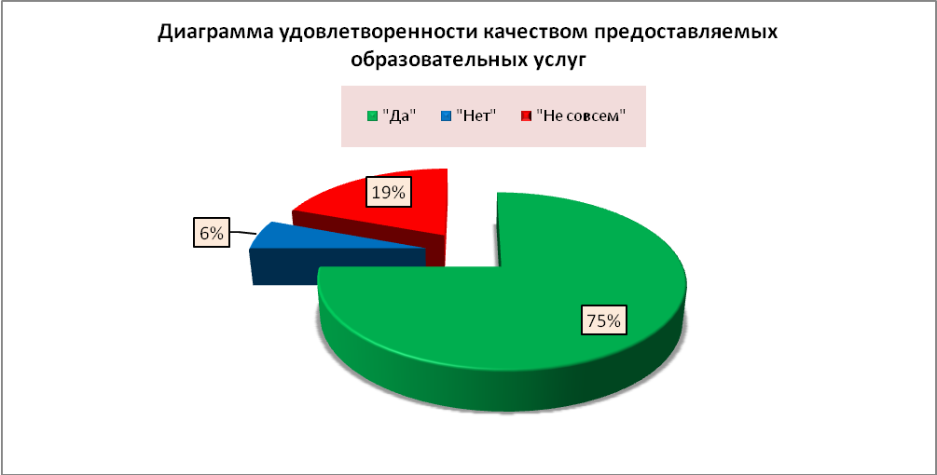
МКОУ «СОШ №28» г.о. Нальчик

